Slide 1


PHÂN TÍCH NGUYÊN NHÂN GÂY RA NỢ NƯỚC NGOÀI CỦA MỘT SỐ QUỐC GIA. LIÊN HỆ VIỆT NAM
Sinh viên thực hiện: Đinh Thị Hoàng Anh
Đỗ Thị Ngọc Ánh
Nguyễn Thị Việt Hà Nguyễn Thị Quỳnh Nga
Giảng viên : PGS - TS. Nguyễn Thị Kim Chi

Slide 2
NỘI DUNG CHÍNH
1
Phần mở đầu
2
Cơ sở lý luận về nợ nước ngoài
3
Nguyên nhân dẫn đến nợ nước ngoài của một số quốc gia
4
Nợ nước ngoài tại Việt Nam
5
Kết luận

Slide 3
Phần mở đầu
Tính cấp thiết
1
2
3
Các nước vay nợ tăng nhanh
Cầu nối và chất xúc tác
Nước thành công, nước rơi vào khủng hoảng do nợ nước ngoài
Bài báo cáo được thực hiện dự kiến có thể đóng góp một số khía cạnh:
Nguyên nhân dẫn đến nợ nước ngoài của một số quốc gia.
Thực trạng nợ nước ngoài tại Việt Nam.
Hàm ý chính sách cho Việt Nam để quản lý nợ nước ngoài.

Slide 4
Tổng quan tình hình nghiên cứu
STT | Phạm vi | Tác giả | THỜI GIAN | NỘI DUNG
1 | các nước châu Phi cận Sahara | Barbara Mbire Barungi | 2000 | Nêu ra các nguyên nhân gây ra cuộc khủng hoảng nợ tại khu vực này: sự gia tăng lớn của lãi suất quốc tế, chính sách thắt chặt tiền tệ của các nước công nghiệp và chính sách tài khóa
2 | Pakistan | Rehmat Ullah Awan | 2015 | Thâm hụt tài khóa, tỷ giá hối đoái danh nghĩa và độ mở thương mại là những yếu tố quyết định có ý nghĩa thống kê của nợ nước ngoài
3 | Jordan | Torki M. Al-Fawwaz | 2016 | Điều tra các yếu tố quyết định chính ảnh hưởng đến nợ nước ngoài
4 | Việt Nam | Vũ Minh Long | 2012 | Khủng hoảng nợ Mỹ latinh 1980s,1990s, Hy Lạp, Nhật Bản và Việt Nam
5 |  | Nguyễn Thị Hà Trang |  | Thâm hụt vãng lai không phải luôn là yếu tố tiêu cực.
6 |  | Ngô Thị Tuyết Mai | 2013 | Hệ thống quản lý nợ hiện hành và phân tích thực trạng quản lý nợ nước ngoài ở Việt Nam
7 |  | Đặng Vân Dân | 2016
8 |  | Hoàng Khắc Lịch và Dương Cẩm Tú | 2017 | Các nhân tố ảnh hưởng tới nợ nước ngoài của các nước đang phát triển

Slide 5
Phần mở đầu
Mục tiêu, đối tượng, phạm vi nghiên cứu
Xác định nguyên nhân dẫn đến nợ nước ngoài ở một số quốc gia và Việt Nam. Từ đó đưa ra một số hàm ý chính sách cho Việt Nam.
MỤC TIÊU
Câu hỏi 1: Nguyên nhân nào khiến một số quốc gia vay nợ nước ngoài? Tác động của nợ nước ngoài đối với các quốc gia đó?
Câu hỏi 2: Cần có những hàm ý chính sách gì để quản lý nợ nước ngoài cho Việt Nam?
ĐỐI TƯỢNG
Nợ nước ngoài
PHẠM
VI
Không gian : Một số quốc gia trên thế giới và Việt Nam
Thời gian :1975 – 2019

Slide 6
Phương pháp và đóng góp của nghiên cứu.
Phương pháp:
Nghiên cứu lý thuyết
Thu thập, phân tích, so sánh số liệu
Một số phương pháp khác
Đóng góp:
Làm rõ cơ sở lý luận và cơ sở thực tiễn về nợ nước ngoài, nguyên nhân, vai trò, tác động của nợ nước ngoài đến phát triển kinh tế.
Phân tích thực trạng nợ nước ngoài tại Việt Nam.
Đưa ra hàm ý chính sách cho việc vay nợ nước ngoài của Việt Nam.

Slide 7

CHƯƠNG 1: CƠ SỞ LÝ LUẬN VỀ NỢ NƯỚC NGOÀI
Khái niệm
Phân loại
Vai trò
Xác định mức độ

Slide 8
1. Khái niệm
“Nợ nước ngoài của quốc gia là số dư của mọi nghĩa vụ nợ hiện hành (không bao gồm nghĩa vụ nợ dự phòng) về trả gốc và lãi tại một thời điểm của các khoản vay nước ngoài của Việt Nam. Nợ nước ngoài của quốc gia bao gồm nợ nước ngoài của khu vực công và nợ nước ngoài của khu vực tư nhân”.
(Nghị định số 134/2005/NĐ-CP ngày 01/11/2005 của Chính phủ)
“Tổng vay nợ nước ngoài là khối lượng nghĩa vụ nợ vào một thời điểm nào đó đã được giải ngân và chưa hoàn trả, được ghi nhận bằng hợp đồng giữa người cư trú về việc hoàn trả các khoản gốc cùng với lãi hoặc không lãi, hoặc về việc hoàn trả các khoản lãi cùng với gốc hoặc không cùng với các khoản gốc”
Ngân hàng thế giới (WB)

Slide 9
Phân loại
Chủ thể đi vay
Thời gian vay
Chủ thể cho vay

Slide 10

Vai trò
Tác động kinh tế
Tác động xã hội

Slide 11
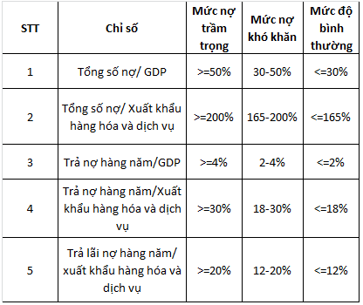
Phương pháp xác định mức độ
Bảng 1.1 Bảng chỉ số đánh giá nợ nước ngoài
Nguồn: The World Debt Tables, 1989-1990

Slide 12
CHƯƠNG 2:
NGUYÊN NHÂN DẪN ĐẾN NỢ NƯỚC NGOÀI Ở MỘT SỐ QUỐC GIA
Nguyên nhân chủ quan
Nguyên nhân khách quan
Nợ nước ngoài ở một số quốc gia

Slide 13
Nguyên nhân chủ quan
Thâm hụt ngân sách
Đầu tư công
Áp lực chi tiêu nặng nề ở các quốc gia đang phát triển và kém phát triển
Thâm hụt thương mại
Xuất khẩu ròng âm => Dự trữ ngoại tệ ít => Đi vay nước ngoài
Hệ thống chính sách
Chính sách thương mại không hợp lý
Năng lực quản lý của chính phủ sử dụng nguồn vốn vay kém.
Tiết kiệm trong nước giảm
Nguồn thu giảm sút
Vốn đầu tư không phải luôn sẵn có
=> Đi vay nước ngoài

Slide 14
Nguyên nhân khách quan
01
Khủng hoảng tài chính➔ Thâm hụt tài khoản vãng lai
02
Thiên tai, dịch bệnh➔ Nhà nước phải chi nhiều ngân sách hơn

Slide 15
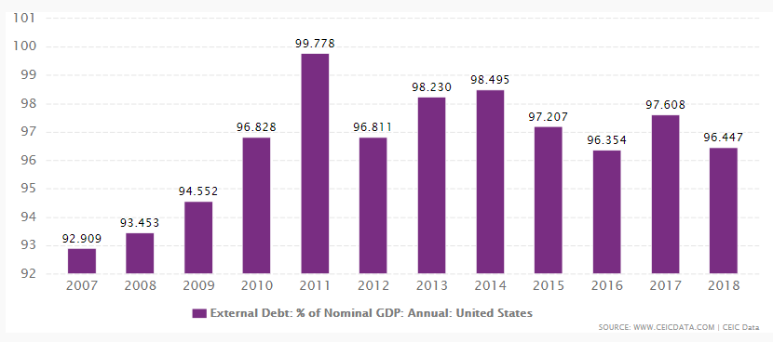
Nợ nước ngoài ở một số quốc gia
Mỹ
Nguyên nhân:
USD có tính thanh khoản cao
Trái phiếu kho bạc Mỹ là không có rủi ro ➔Vì thế đồng tiền dự trữ quốc tế của USD cao.
Khủng hoảng tài chính
Tăng mạnh chi tiêu xã hội.
Hình 2.1:Nợ nước ngoài của Mỹ giai đoạn 2007-2018 (%GDP)
Nguồn: CEIC

Slide 16
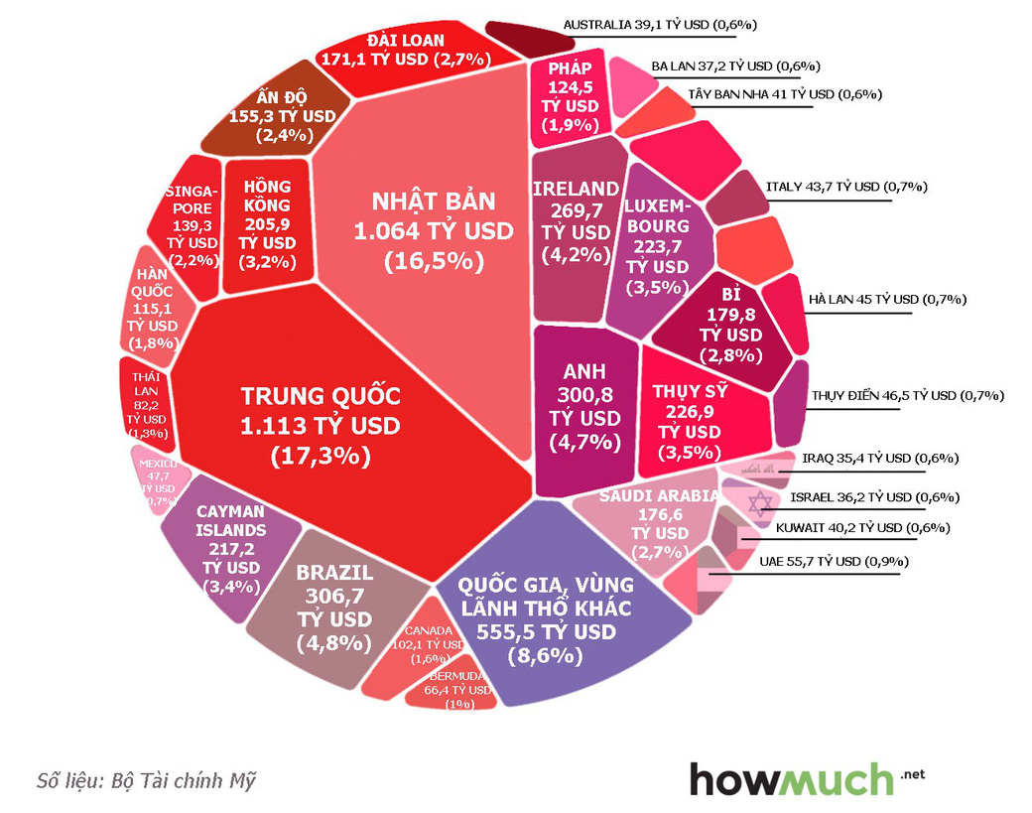
Nợ nước ngoài ở một số quốc gia
Mỹ
Hình 2.2 Cơ cấu chủ sở hữu trái phiếu chính phủ Mỹ
Nguồn: Vneconomy, 2019

Slide 17
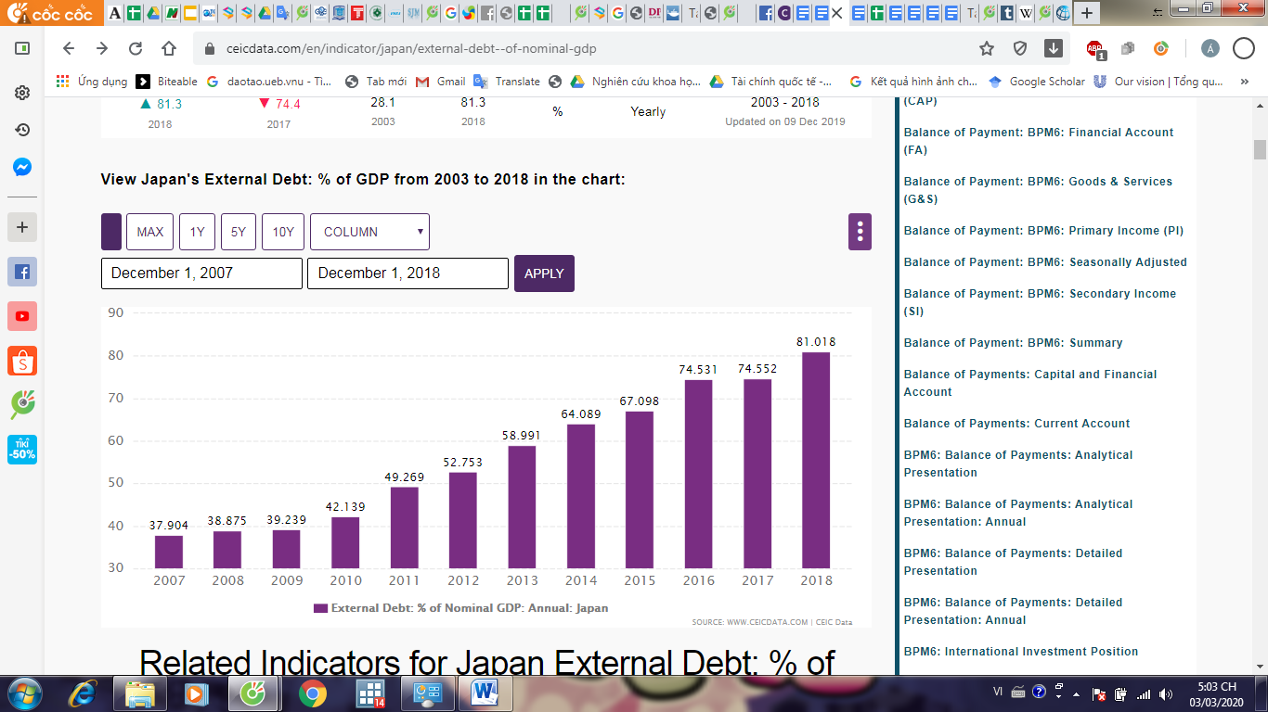
Nợ nước ngoài ở một số quốc gia
Nhật Bản
Nguyên nhân:
Khủng hoảng tài chính, suy thoái kéo dài năm 1997.
Già hóa dân số => Gia tăng chi tiêu cho phúc lợi xã hội.
Hình 2.3: Nợ nước ngoài của Nhật Bản giai đoạn 2007- 2018 (%GDP)
Nguồn: CEIC

Slide 18
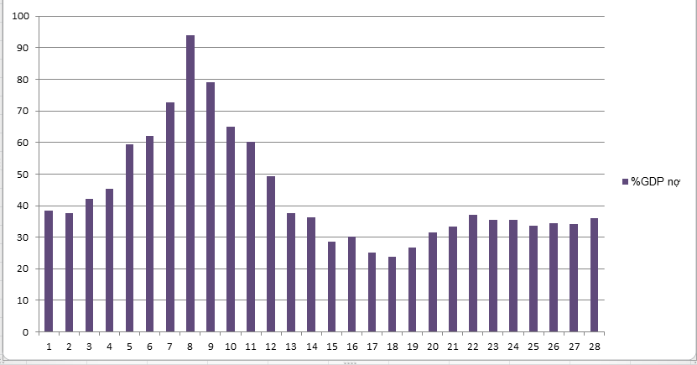
Nợ ngước ngoài của một số quốc gia
Thái Lan
Nguyên nhân
Nền kinh tế phát triển thiên lệch, thiếu cân đối:
Nền kinh tế quá phụ thuộc vào xuất khẩu
Chính sách xuất khẩu theo hướng độc canh, tập trung quá cao vào một vài mặt hàng.
Mất cân đối trong cơ cấu đầu tư, thiên lệch vào lĩnh vực kết cầu hạ tầng
Hình 2.4: Nợ nước ngoài của Thái Lan giai đoạn 1991-2018 (%GDP)
Nguồn: CEIC

Slide 19
1
Giai đoạn 1975 - 2010
Chương 3
Nợ nước ngoài tại Việt Nam
Giai đoạn 1975 - 2010
Giai đoạn 2011 - 2019
Nguyên nhân dẫn đến nợ nước ngoài ở Việt Nam
2
Hàm ý chính sách cho Việt Nam
3

Slide 20
Giai đoạn sau thống nhất đất nước 1975 đến 2010
1978
Tham gia SEV với nguồn nợ rất lớn
1997
Cuối năm giảm nợ là 572 triệu USD
2000
Nợ với Liên Xô đã thỏa thuận và ký hiệp định xử lý nợ tổng thể
1991
Nợ 23 tỷ USD, đáng báo động
1996
Tăng từ 23,27 tỷ USD năm 1990 lên 26,28 tỷ USD

Slide 21
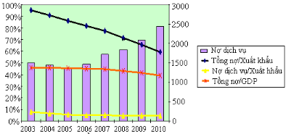
Nợ nước ngoài có chiều hướng tốt lên.
Nợ dịch vụ tăng.
Nợ nước ngoài cũng đã tích tụ một khối lượng đáng kể nợ đến hạn phải trả hàng năm.
2003: 1,63 tỷ USD
2006: 1,95 tỷ USD
2008: Khủng hoảng kinh tế thế giới nhưng nợ nước ngoài Việt Nam tiếp tục giảm.
Nợ nước ngoài Việt Nam từ năm 2003-2010 (Đơn vị: Triệu USD)
Nguồn: Ngân hàng nhà nước Việt Nam

Slide 22
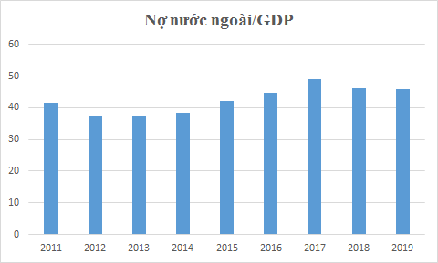
Giai đoạn 2011-2019
2011-2013: giảm 4,2% và tăng trong giai đoạn tiếp theo
2017: nợ nước ngoài/GDP đạt 48,9% sát ngưỡng an toàn.
Quy mô nợ nước ngoài quốc gia tăng nhanh, chủ yếu là nợ nước ngoài của doanh nghiệp và các tổ chức tài chính, tín dụng theo hình thức tự vay tự trả.
Năm 2019, nợ nước ngoài quốc gia là 45,8% không vượt qua quy định của Chính phủ.
Tỷ lệ nợ nước ngoài ở Việt Nam so với GDP giai đoạn 2011-2019 (Đơn vị: %)
Nguồn: Bộ Tài chính và Cục Quản lý nợ và Tài chính đối ngoại.

Slide 23
3.2. Nguyên nhân dẫn đến nợ nước ngoài của Việt Nam
Thứ nhất, Việt Nam cần tìm các nguồn tài trợ từ bên ngoài để bù đắp cho vấn đề thâm hụt và phát triển kinh tế đất nước.
Thứ hai, các ưu đãi cho Việt Nam khi tham gia vào các tổ chức như SEV, WTO,...
Thứ ba, luật pháp cũng như công tác quản lý nợ nước ngoài của Việt Nam chưa hiệu quả và thực sự chặt chẽ
Thứ tư, thâm hụt ngân sách quốc gia
Năm 2017, nợ nước ngoài tại Việt Nam tăng cao đột biến
Tổ chức tín dụng đã đẩy mạnh việc vay nước ngoài bằng ngoại tệ với chi phí thấp, sau đó tiến hành hoán đổi sang tiền đồng
Nợ nước ngoài của các doanh nghiệp theo hình thức tự vay tự trả tăng đột biến

Slide 24
Hàm ý chính sách cho Việt Nam
Quản lý, kiểm soát chặt chẽ các khoản nợ nước ngoài thông qua các bộ luật, nghị định,…
Đưa ra chiến lược, kế hoạch vay nợ một cách phù hợp
Cân bằng ngân sách nhà nước
Tránh phụ thuộc quá mức vào nợ nước ngoài

Slide 25

Kết Luận
Bài báo cáo hệ thống hóa cơ sở lý luận về nợ nước ngoài đưa ra tiêu chí phân loại và xác định vai trò của nợ nước ngoài trong nền kinh tế
Đưa ra nguyên nhân dẫn đến việc các nước đi vay nợ nước ngoài của một số quốc gia
Chỉ ra thực trạng vay nợ nước ngoài tại Việt Nam trong giai đoạn 1975 – 2019.
Một số nhược điểm có thể phát triển trong những bài báo cáo sau: (1) Nghiên cứu, đánh giá thuần túy về các khía cạnh dẫn đến việc vay nợ nước ngoài của một số quốc gia và thực trạng tại Việt Nam
(2) Số lượng các quốc gia nghiên cứu còn hạn chế, chưa đưa ra một cái nhìn tổng quan về nợ nước ngoài của toàn cầu.

Slide 26

Cảm ơn thầy cô và các bạn đã lắng nghe!

